Slide 1
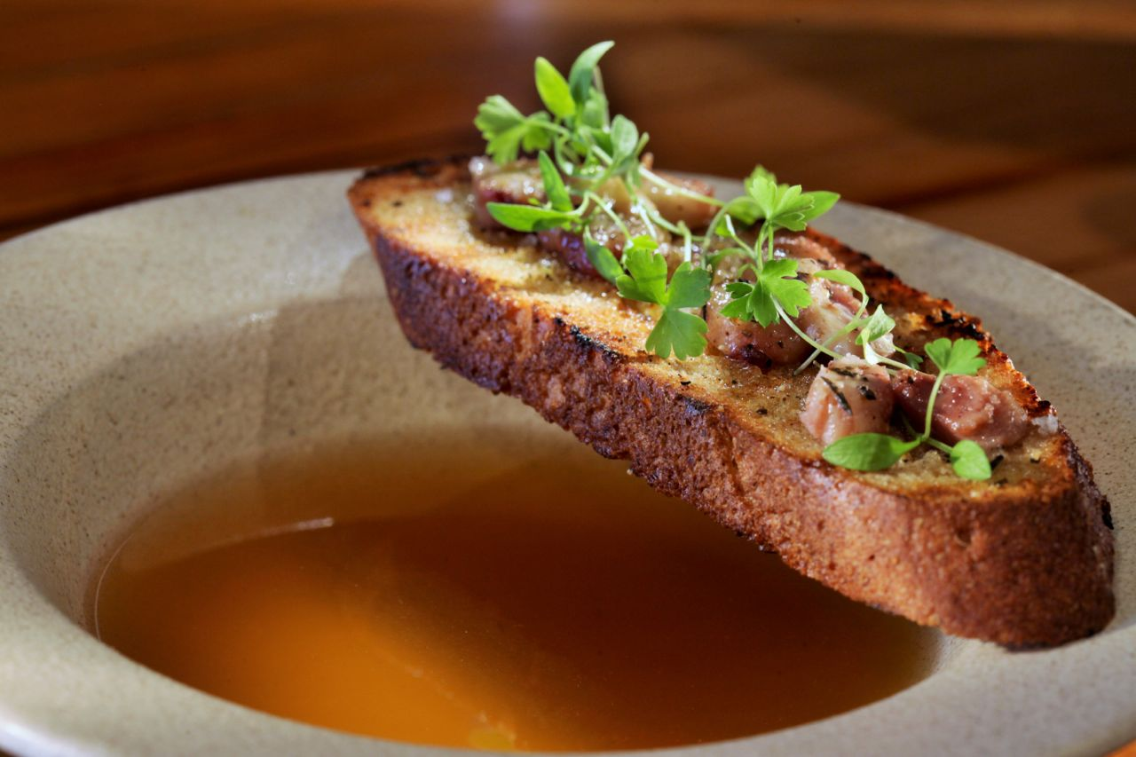
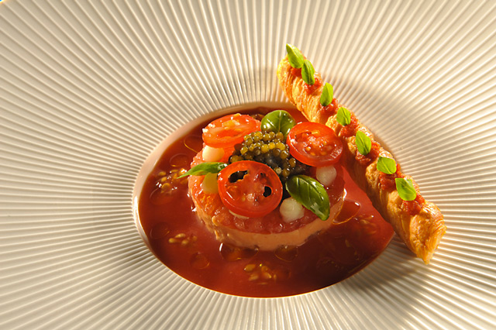
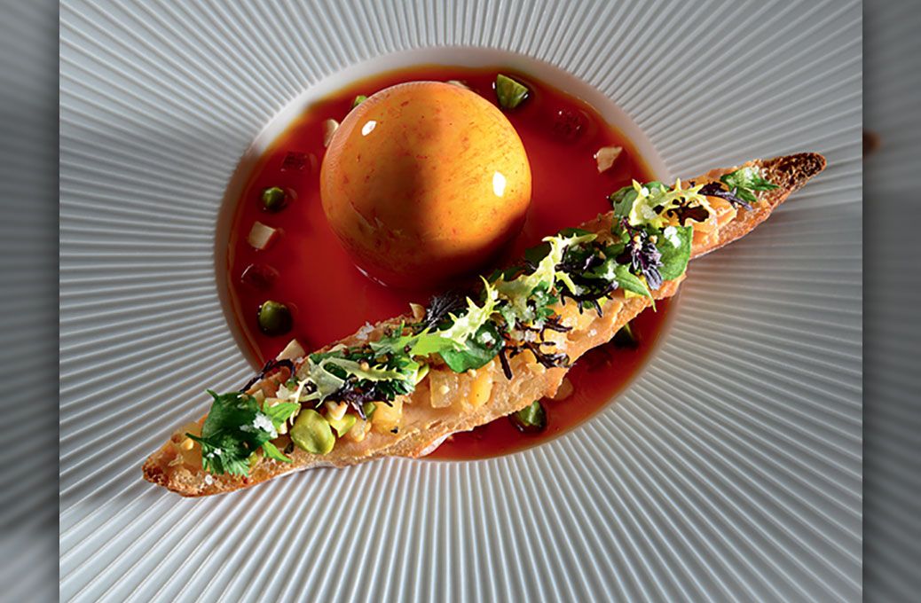
Les consommés et bouillons de viande
Cardinaux Yan

Slide 2
Classification (8)
Potages
Consommés et bouillons de viande | Potages de légumineuses et purées de légumineuses
Crèmes de viande, de poisson et de crustacés | Potages aux céréales et crèmes aux céréales
Crèmes de légumes et purées de légumes | Potages spéciaux
Potages aux légumes taillés | Potages nationaux

Slide 3
Généralités
Les consommés et bouillons de viande sont des potages clairs, peu gras, avec une saveur intense
Les supports aromatiques proviennent de la viande, des légumes et des aromates qui, pendant l’ébullition, passent de la clarification dans le bouillon, resp. dans le fond de base

Slide 4
Dénominations
Consommé : bouillon préparé avec de la viande de bœuf, puis clarifié
Les consommés de volaille, de gibier, de poisson et de crustacés devraient toujours être désigné comme tels, par exemple : consommé de volaille, consommé de gibier, etc.
Bouillon de viande : un bouillon dont la saveur est renforcée par la viande que l’on a mis à cuire dedans
Une fois que la viande (utilisée dans la cuisine chaude ou froide) est retirée, le bouillon passé à l’étamine, légèrement dégraissé et utilisé comme potage
On peut utiliser les mêmes garnitures pour les bouillons de viande que pour les consommés

Slide 5
Exemples de garnitures
Produits | Exemples
Œufs | Jaune d’œuf / Œufs filés / Royale / Œufs de caille
Viande | Julienne ou brunoise de viande / Quenelles
Légumes et champignons | Paysanne / Julienne / Brunoise
Pâtes | Célestine / Petits raviolis / Tortellinis / Pâtes à potage / Pois frits / Profiteroles
Céréales | Riz / Orge

Slide 6
Exemples d’accompagnement
Fromage râpé
Divers feuilletés
Croûtons
Diablotins

Slide 7
Elaboration des consommés
Fond de base | + | Clarification | = | Consommé
Bouillon | + | Viande de vache maigre / Blanc d’œuf / Matignon / Morceaux de tomates / Herbes aromatiques / Epices / Eau (glaçons) | = | Consommé
Fond de volaille | + | Viande de bœuf et de volaille (1:2) / Carcasses de volaille rôties / Blanc d’œuf / Matignon / Herbes aromatiques / Epices / Eau (glaçons) | = | Consommé de volaille
Fond de gibier | + | Viande de bœuf et de gibier (1:2) / Parures de gibier rôties / Blanc d’œuf / Matignon / Herbes aromatiques / Epices / Eau (glaçons) | = | Consommé de gibier
Fond de poisson | + | Chair de poisson (p.ex. brochet) / Blanc d’œuf / Matignon pour mets de poisson / Herbes aromatiques / Epices / Eau (glaçons) | = | Consommé de poisson

Slide 8
Elaboration des consommés de base
Consommé de base | Activités de base
Consommé | Hacher grossièrement la viande et la mélanger aux autres ingrédients Laisser reposer la clarification quelques heures au frais Compléter avec un fond froid dégraissé et bien mélanger Porter à ébullition en remuant de temps à autre (spatule à réduction) Maintenir au point d’ébullition Passer délicatement à l’étamine double Dégraisser avec du papier absorbant (p.ex. ménage) Rectifer l’assaisonnement Ajouter des garnitures év. cuites séparément

Slide 9
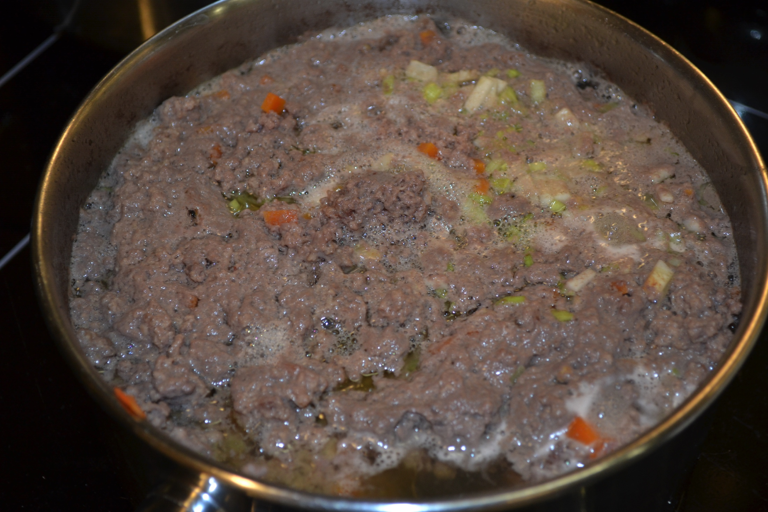
Le processus de clarification
La clarification d’un consommé est produite par les protéines de la viande hachée et du blanc d’œuf
Lorsqu’on mélange avec le bouillon froid, celles-ci se répartissent dans le liquide
Vers 70°C, elles commencent à se coaguler et absorbent ainsi les particules qui troublent le liquide
Lorsque le liquide atteint le point d’ébullition, les protéines coagulées remontent à la surface et forment une couche compacte

Slide 10
Consommés doubles
On les prépare avec une plus grande proportion de viande à clarification
On ne les prépare le plus souvent que pour des occasions spéciales, et on les appelle aussi essences (de bœuf, de volaille, de gibier)
Ils constituent également la base des consommés froids et, avec adjonction de gélatine, des gelées de viande

Slide 11
Consommés de légumes
Les consommés de légumes (aux asperges, à la tomate, etc.) ne sont pas des consommés au sens classique du terme, mais des fonds concentrés aussi clairs que possible à base des légumes en question

